Slide 1
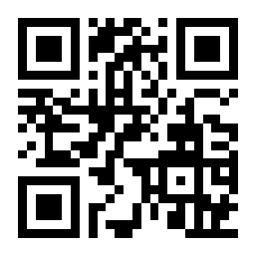
雲端運算服務、
金融科技 20210328
AWS Educate Student Ambassador
陳偉傑（巨資四 A）
Email : sefx5ever@gmail.com
Script：https://bit.ly/3sw0W1g
Slido：https://app.sli.do/event/z0hybz4n
Google Meet：https://meet.google.com/afa-qhoy-vry
Notes:
https://admin.sli.do/event/sgs8d64p/polls

Slide 2
Agenda
Chatbot
API and HTTP
API Gateway and AWS Lambda
Serverless
Telegram Chatbot API

Slide 3
Chatbot
Notes:
大家怎麼理解聊天機器人這個概念呢？
其實這個概念是從 Siri 開始流行起來得。
那當然 OK Google、小愛等等的語音助理也是聊天機器人。
哪為何今天工作坊想以聊天機器人來實作的原因是因為：
在這個年代如果某企業向你直接銷售商品或服務，你會馬上接受嗎？（聊天機器人帶來的業績）
假設今天你遇到任何問題需要客服，但過了營業時間，你會怎麼做？（24 小時的客戶服務）
如果你是學生的話，每次作報告都是用 Web 來當成載體，是否會太無趣了呢？（聊天機器人對人的接受度高）

Slide 4
聊天機器人 Chatbot
聊天機器人是一種透過自然語言模擬人類，
進而與人進行對話的程式。
【一般 / 進階】聊天機器人
問答系統
任務導向型對話系統
閒聊系統
主動推薦系統
Notes:
簡單理解聊天機器人的定義。
通常聊天機器人可分成兩類、就是一般與進階的聊天機器人，他們的區別就在於是否導入自然語言處理系統。
一個聊天機器人通常會幾種呈現方式。
問答系統（知識取得）
任務導向型對話系統（完成用戶要求的特定任務或動作）
閒聊系統（陪用戶聊天）
主動推薦系統（資訊主動推薦）

Slide 5
API and HTTP
Notes:
今天我們會實作聊天機器人，那我們有必要知道聊天機器人是怎麼做資訊的傳遞。
於是我們會談到 API 以及 HTTP 協議。
想詢問在場的人是否對這兩個專有名詞有一定的理解呢？

Slide 6
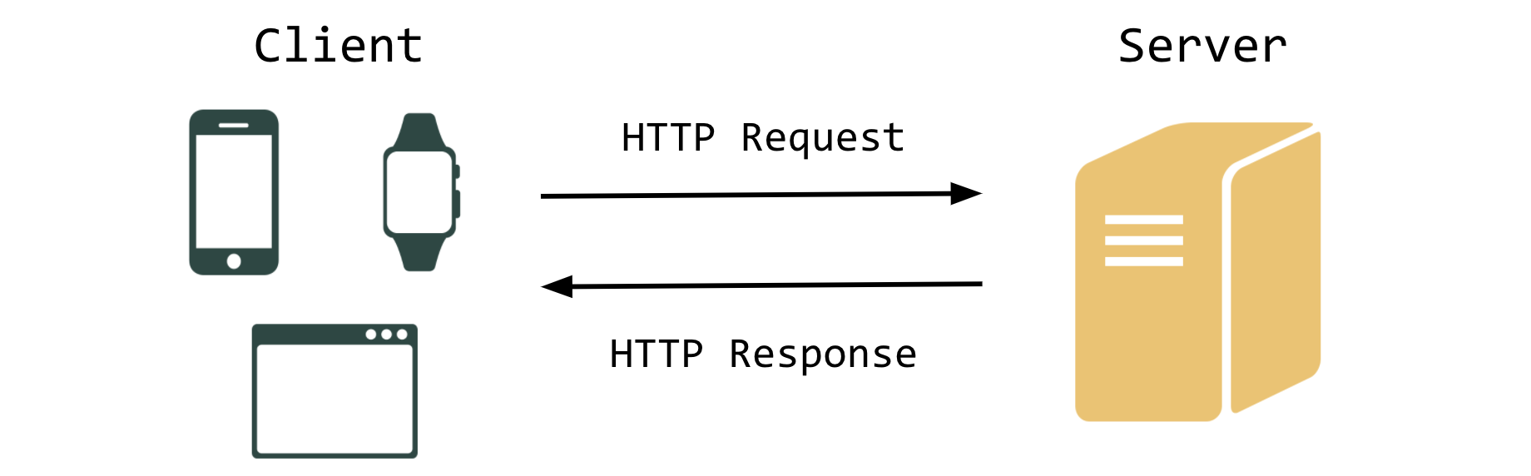
應用程式介面 API
Application Programming Interface
API 是指各種軟體組件之間一套明確定義的溝通方法
https://bit.ly/385C20m
Notes:
首先談到 API，我們會在資訊領域或商業領域聽到他人用 API 來拿到資料，但實際上 API 是個什麼東西？
大家聽過什麼是網址（網站地址）= URL（Uniform Resource Locator） = 網域名稱
所以說不論是用戶還是企業因為業務需求而設計出的 API，你可以理解 API 這個東西是一串網址，
網址背後有著業務需求所開的程式，並其程式邏輯運行在伺服器上（Server）。
那我們該怎麼使用 API，以筆電為例。
今天大家可以透過瀏覽器去，輸入網址，接下來就會對該 API 所對應的伺服器進行請求的動作，
請求成功後，瀏覽器就會呈現本次請求的內容畫面，那這就是 API 以及他的用途。
那現在有個問題來了，請求這個行為伺服器怎麼理解請求這個行為？
當我請求時傳出去的資料，以及回應的資料，這輸出與輸入的格式該怎麼解讀，是必要統一格式對吧？

Slide 7
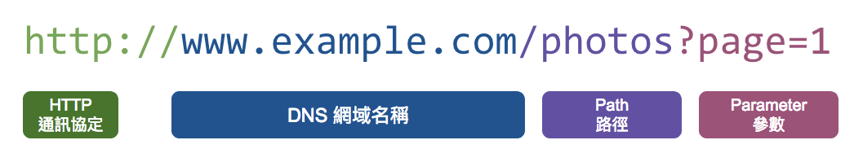
超文本傳輸協議 HTTP
Hypertext Transfer Protocol
HTTP 客戶端（用戶）通過網址向 HTTP 服務端（Web 伺服器）傳送所有請求，根據接收到的請求後，向客戶端傳送響應資訊。
Notes:
所以我們認識一下什麼是 HTTP 協議，既然是一個協議，也就是大家認可，統一的格式，所以有了 HTTP 協議，
之後所有請求輸出的數據以及回覆收到的內容就有辦法被瀏覽器來解讀了，所以大家畫面上才有了那麼 fancy 的內容。
那我們可以稍微看一下 HTTP 協議如何定義請求的格式，前面你會看到 HTTP 協定對吧，
那後面這個就是最重要的資訊， DNS 網域名稱，也就是這個伺服器的地址。
那比較特別的是路徑這個部分，大家可以稍微記一下，在我們今天使用 AWS 服務對於路徑的名稱叫做資源（Resources）

Slide 8
HTTP 的溝通方法
GET
POST
PUT
DELETE
HEAD
CONNECT
OPTIONS
TRACE
PATCH
Notes:
接下來我們看一下 HTTP 定義好的溝通方式，大概有這 9 種，
比較常用的應該就上面這幾個，那長話短說，
你可以理解我們使用
GET 來查詢資料
POST 來新增資料
PUT 來更新資料
DELETE 來刪除資料
等等。。。。

Slide 9
API Gateway and AWS Lambda
Notes:
那接下來我們看一下要如何使用 AWS 的 API Gateway 與 Lambda 來建立 API。
首先大家需要了解的是 AWS 的服務時獨立的存在，你需要透過服務與服務之間的串接，
才能夠把功能執行起來。

Slide 10

Amazon API Gateway
全受託管的服務
可建立、發佈、維護、監控和保護任何規模的 API
API 類型有 Restful API（HTTP API、REST API）及 WebSocket API
內有 DDoS 保護機制
Notes:
首先我們來認識一下什麼是 API Gateway

Slide 11



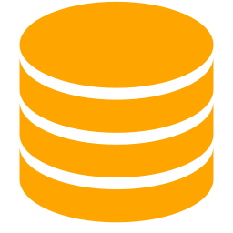

AWS Lambda
無伺服器的運算服務
用於資料處理、即時串流處理、機器學習、後端
Services
Event Source
Function
Trigger
觸發
Destination目的地
改變數據的狀態
改變資源的狀態
終端請求
Node.js / Python / Java
C# / Go / Ruby
Custom Runtime

Slide 12

建立 Restful API
Serverless Framework
AWS Cloud
+
Amazon API Gateway
AWS Lambda

Slide 13
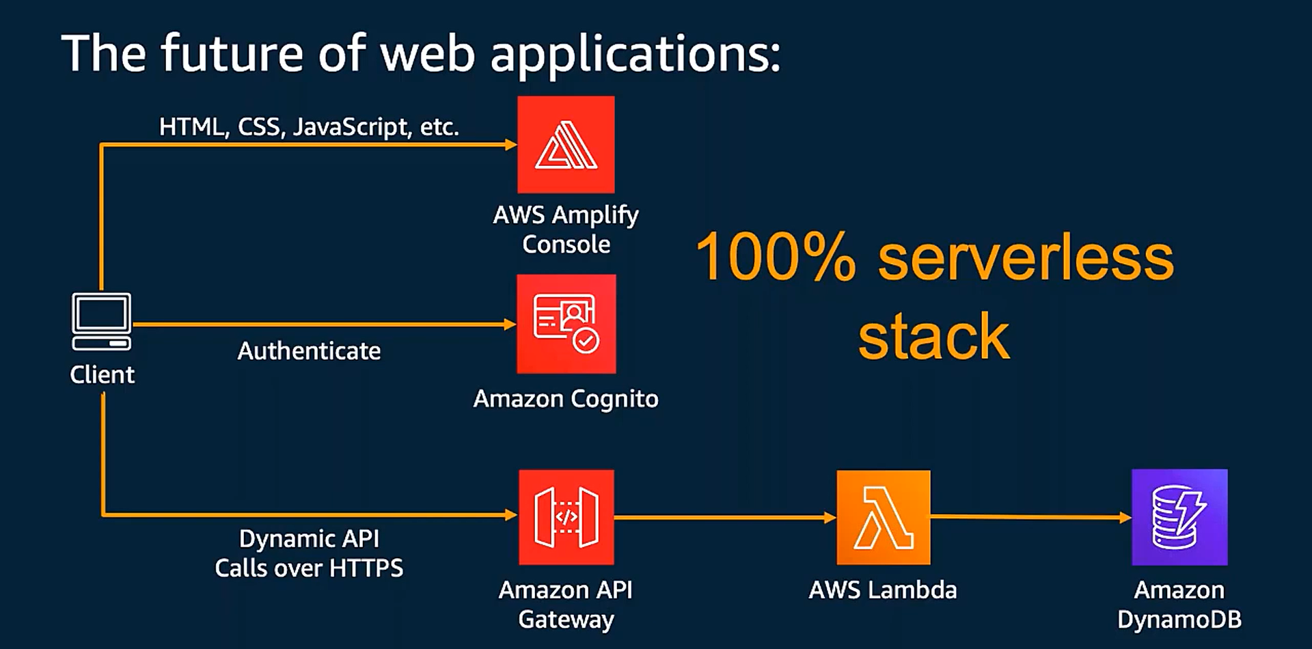

Slide 14
Serverless
Notes:
那我們來看一下什麼是 Serverless，想請問大家是否有聽過 Serverless（無伺服器） 呢？
我可不可以知道你怎麼理解 Serverless 呢？
那談到 Serverless 呢，首相我們需要理解 Serverless 這個框架它精神所在。

Slide 15
“Less is more”
- Ludwig Mies van der Rohe
Notes:
大家可以看一下， Less is more。
這是一位建築學家提出的概念，於是在 2014 年的時候，AWS 藉由這個精神去研發出 Serverless 相關的服務，於是當年就有了 Lambda 這項 AWS 服務。
那稍後會跟大家介紹什麼是 Lambda。
回到 Serverless，那使用 Serverless 有哪些優勢呢？我們來看一下

Slide 16
What is Serverless？
無需管理基礎設施任務
No infrastructure provisioning, no management
自動擴展性
Automatic scaling
按價值付費的計算模型
Pay for value
安全且高可用性
Highly available and secure
Notes:
首先，當我們在使用 Serverless 框架的服務時，我們可以完全不需要去啟動你的系統、也不需要做進階的操作或修復你的系統，更不用談到說虛擬化的切割環境等等的。
接下來是 Serverless 服務擁有自動擴展的功能，當 Serverless 的服務要執行同個 function 任務時，再次呼叫 Lambda 的話，會初始化另一個執行個體來處理。
同時 Serverless 是採用按價值付費的機制，如果你沒使用服務時就不需要付費。最後，具有高可用性與安全
到目前為止大家大概知道 Serverless 與它的精神，但實際上從技術面來看的話，他是如何辦到的呢？

Slide 17
Serverless
Machine
Virtual Servers
部署
需求
購買
伺服器
資源
閒置
Cloud & Containers
Serverless
Notes:
這邊跟大家聊聊 Server 的演變的過程。從原先的傳統伺服器的架構談起，我們可能對於網頁的流量不斷的增加以至於伺服器無法支持現有的流量。
這時候我們會有伺服器擴種部署的需求，於是買了伺服器實際去執行會發現，高流量支持的伺服器只會在特定節日發揮它的作用，
其它時候都處於資源閒置的狀態，因為這個緣故，反而會帶給公司更多購買伺服器的衍生成本。
不談論流量的話，當時候的企業部署規劃都會是 1 台伺服器負責一項任務，比如說 Web Server、Database Server，因此也會有資源閒置的情況產生。

Slide 18
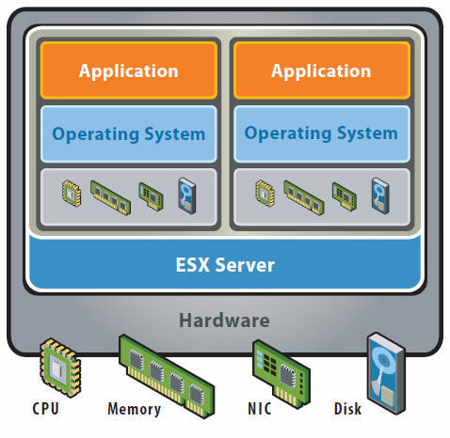
Serverless
Machine
Virtual Servers
平均利用率
提升到
60% ~ 80%
Cloud & Containers
Serverless
Notes:
於是伺服器發展了一段時間後有了所謂虛擬化的技術，這個技術主要是能夠把 1 台伺服器透過虛擬化的技術去切割的資源分配，
以至於可以達到更大的使用率。那因為有這樣的技術，這個伺服器的利用率也提升到 60 到 80%。

Slide 19
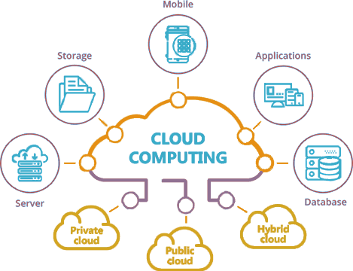
Serverless
Machine
Virtual Servers
Cloud & Containers
Serverless
Notes:
後來 Cloud 的誕生，把所謂的設備的擁有權轉嫁到第三方的雲端供應商，比如 AWS Google Azure 等，那第三方的計價方式相對的會比自己採買到部署來得更省錢，
而且客製化的針對不同的用戶需求建立適用的 AWS 服務。

Slide 20
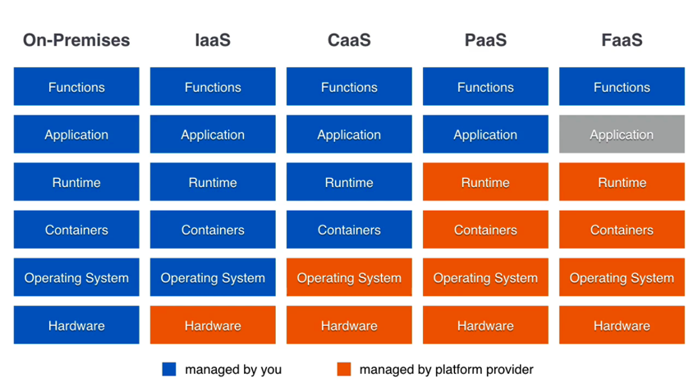
Serverless
Machine
Virtual Servers
Cloud & Containers
Serverless
Notes:
到了 Serverless，也就是現在這個時代，我們講求的是與時並進，需要講求快速的落實一個產品，並可以進行市場測試與評估，
如果要這麼快落實計劃，Serverless 架構就可以時間這個問題，簡單的理解 Serverless，大家看一下紅色框框，
藍色是由我們來管理的資源層級，橘色是由供應商來管理。你會發現我們在談 Serverless 的時候很長談到 FaaS，它是構成 Serverless 很重要的一環。

Slide 21
Function as a Service(FaaS)
函式（Independent, Server-side, Logical functions）
無狀態（Stateless）
來得很快，去得也快（Ephemeral）
事件驅動（Event-triggered）
擴展性高（Scalable by default）
Notes:
函式
就如我們寫程式的 function 一樣、獨立、分離
無狀態
每一次的呼叫都是獨立的。因為每次的執行不會受到之前的執行內容/結果影像。就算是呼叫同一個 function 多次，
其都會有獨立的 container。
來得很快，去得也快
FaaS 隨叫隨開，並且做完了任務就馬上關掉，需要的啟動時間與關機時間都非常的短（尺度是毫秒）。
事件驅動
雖然 functions 可以直接被取用，它們通常會從其他雲端服務被觸發，像是 HTTP 請求或是內部訊息通知。FaaS 比較常被使用的情境是雲端環境中各服務之間的橋樑。
擴展性高
你可以一次啟動好幾個 container 來同時呼叫同一個 function。就算同意時間有很多的請求（incoming request）也不怕。

Slide 22
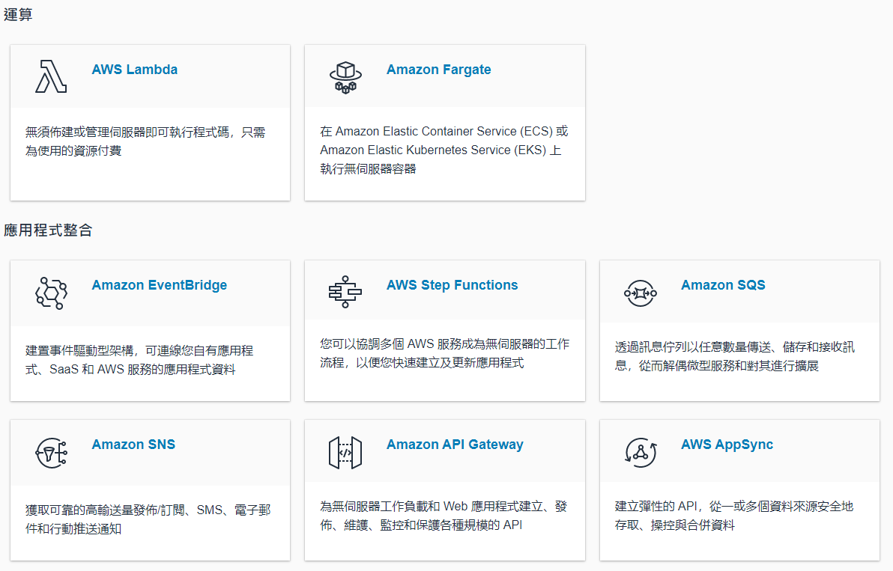

Slide 23
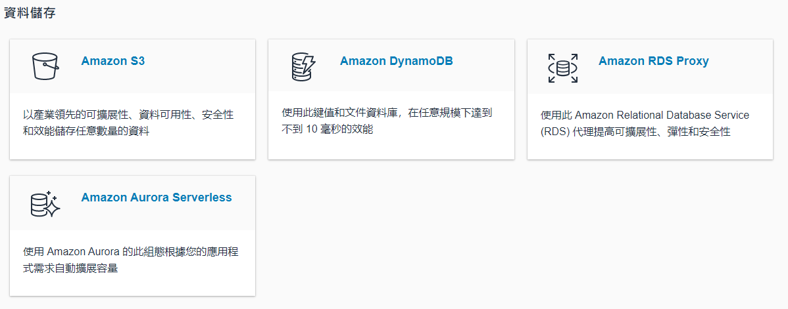

Slide 24
Telegram
Chatbot API

Slide 25

Telegram
Telegram 是跨平台的即時通訊軟體，其用戶端是自由及開放
原始碼軟體，但伺服器是專有軟體。使用者可以相互交換加
密與自毀訊息，傳送相片、影片等所有類型檔案。
Telegram Login : https://web.telegram.org/#/login
Telegram API Documentation : https://core.telegram.org/api
Notes:
首先，為什麼是 Telegram 呢？
哈哈哈，因為我比較熟悉 Telegram
那我講完這頁之後我將會休息 10 分鐘，如果你還沒註冊 Telegram 的話，也撐著空擋註冊一下。
底下有登錄 Telegram 網頁版的網址，你也可以透過下載 Telegram 的 App 來使用
因為今天會帶大家簡單了解 Telegram 的 API，所以大家可以參考 Telegram API Documentation 這個網址

Slide 26

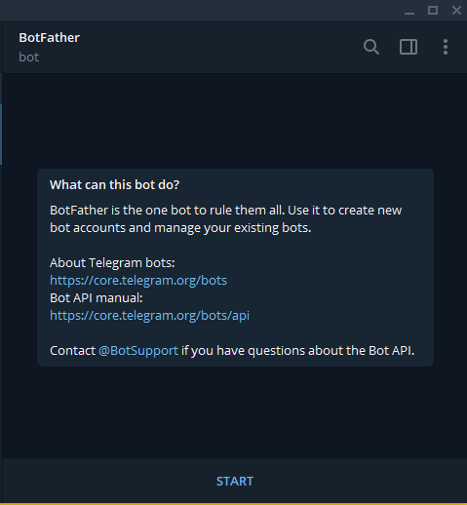

建立 Telegram Chatbot : Step 01
點擊 【START】按鈕
在 Telegram 欄位輸入【BotFather】

Slide 27
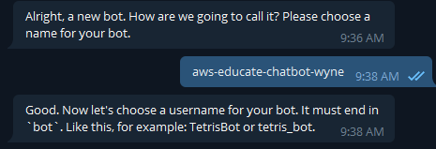
建立 Telegram Chatbot : Step 02
在聊天欄位輸入【/newbot】， 接著輸入你需要賦予機器人 的名字，Example: 【aws-educate-chatbot-wyne】
除了賦予機器人一個名字，它還需要被賦予一個 username，主要用於用戶查詢機器人所使用。Example： 【 aws_educate_chatbot_wyne_bot 】
注意：結尾須加上 【_bot】

Slide 28
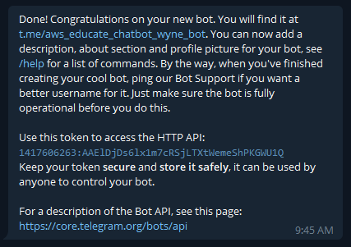
建立 Telegram Chatbot : Step 03（完成）
機器人鏈接
點擊進入該機器人聊天界面！
機器人金鑰
*** 擁有該金鑰可對機器人進行操作，切勿發給任何人！

Slide 29
Telegram Update
課程
採用
Pooling
Webhook
溫馨提醒：若已使用 Webhook 進行訂閱，在切換至 Pooling 時，記得先使用 deleteWebhook 解除訂閱，然後再使用 Pooling.

Slide 30
Telegram API 基礎組成
https://api.telegram.org/bot<EDIT YOUR TOKEN>/<METHODS>
範例：
ENTER YOUR TOKEN : 1417606263:AAElDjDs6lx1m7cRSjLTXtWemeShPKGWU1Q
METHODS : getUpdates
LINK : https://api.telegram.org/bot1417606263:AAElDjDs6lx1m7cRSjLTXtWemeShPKGWU1Q/getUpdates
getMe
getUpdates
setWebhook
deleteWebhook

Slide 31

Google Drive – Zip File
（aws-educate-amb-day-chatbot）

Slide 32
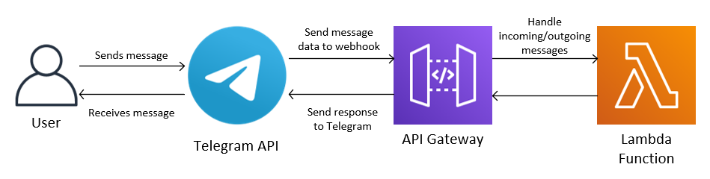

Slide 33
實作：Step 1 於Lambda頁面完成
建立 Lambda
上傳您的程式碼 zip 文件（aws-educate-chatbot.zip）
修改 Function Handler(主檔案、主程式)
新增 Layer(用來上傳linux2 程式套件或開發環境)
上傳您的 Python 套件 zip 文件到 Layer( file名稱要叫python 它才看得懂)
在本次實作 Lambda 新增該項 Layer
新增觸發事件（API Gateway ~ Restful API, Open）

Slide 34
實作：Step 2
到 API Gateway 頁面解除 Lambda Proxy Integration(不回傳用戶IP等參數)
部署 API Gateway(做完任何操作記得執行Deploy)
回到 Lambda 將 API endpoint與 Telegram Chatbot Token 貼在程式碼中(config.py)
完成 Telegram Chatbot 剩餘的主程式(processor.py) (Deploy後就完成了！)
建立 Lambda Test Case(建立測試集，invoke後 robot即可使用)
透過 Telegram Chatbot API 獲取自己的 Chatid
最後針對 Lambda 與 API Gateway 個別進行測試

Slide 35
{ "update_id": 849935774,
"message": {
"message_id": 1675,
"from": {
"id": <Chat ID>,
"is_bot": false,
"first_name": "陳",
"last_name": "偉傑",
"language_code": "en"
},
"chat": {
"id": <Chat ID>,
"first_name": "陳",
"last_name": "偉傑",
"type": "private"
},
"date": 1592106919,
"text": "Hello World!"
}
}
測試數據
API Gateway
Lambda

Slide 36
作業 4:
Build a Telegram Chatbot using Amazon API Gateway and AWS Lambda
說明：
在完成第 4 堂雲端服務課程後，運用無伺服器框架串接 Telegram Chatbot，並且成功執行 DEMO 文件，達到鸚鵡機器人的效果。
*** 別忘了過程中說明與解釋您的操作步驟。
評分標準：
Create API 1%
Add Layer 1%
Lambda Function 3%
Telegram Token 1%
Test Case 2%
Description 2%
截止日期： 2021-04-26 上課前

Slide 37
Q & A
Ideas are worthless unless execution.

